Slide 1

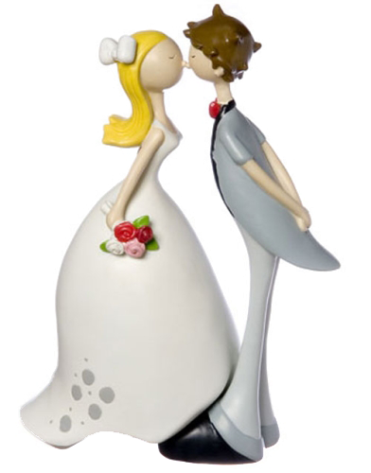


¡Felíz Aniversario
de Bodas!

Slide 2


Aunque el matrimonio sea obra del Cielo,
hay que trabajarlo en la tierra

Slide 3


El amor no es contar los años, si no más bien , Que los años cuenten

Slide 4


Dios les bendiga y que su hogar
esté adornado siempre con respeto, honor y pureza

Slide 5
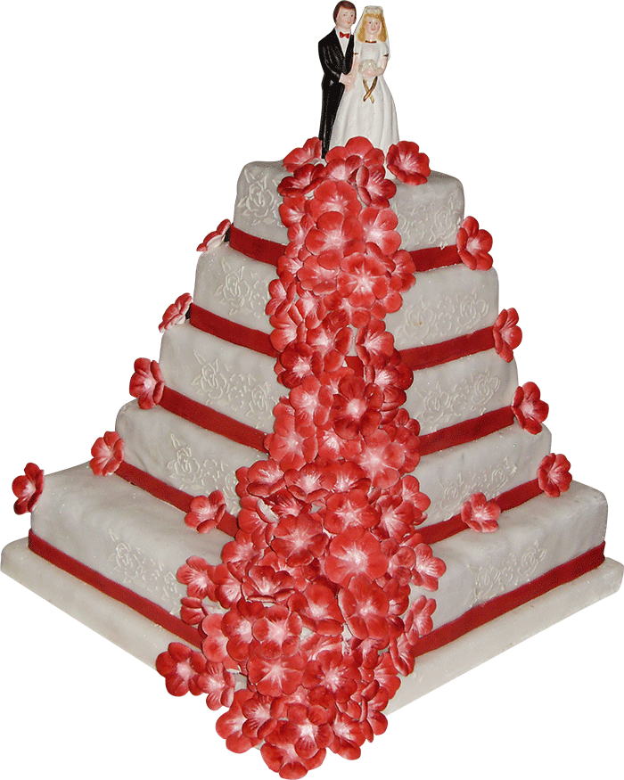
La vida nos hace muchas promesas, pero la más linda es la de darte a entender que tienes a una persona que siempre estará ahí para ti

Slide 6

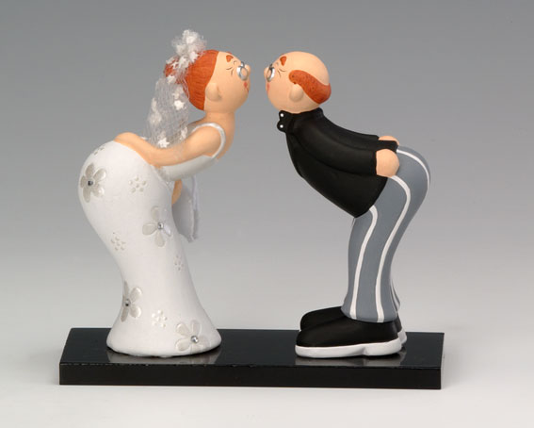
Que la felicidad los
acompañe siempre

Slide 7

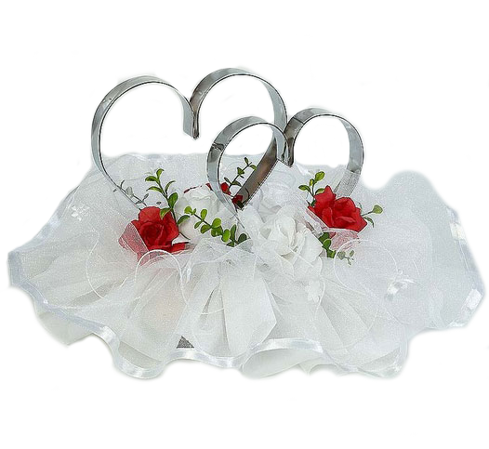
35 años han pasado y no hay muestra más grande que la que ustedes nos dan de que el verdadero amor existe. ¡Felíz Aniversario!

Slide 8


Querida amiga Isabel y esposo que el amor y la felicidad
Estén presentes cada día de su vida
un fuerte abrazo
Tus amigos
Pacolmo y Jazmín

Slide 9




Accede a la sección que desees desde aquí:
PPS Exclusivos
Dedicatorias | Fechas Especiales | Graciosos | Historia y arte | Lugares | Musicales
Naturaleza y Ciencias | Política | Reflexión | Religiosos | Románticos | Salud
Si deseas recibir pps periódicamente en tu correo electrónico subscríbete aquí:

